Slide 1

saúde do trabalhador
Desafios à
BANCARIOS F.ISINDICAL NOVEMBRO/2016

Slide 2

Desenvolvimento Conceitual em Saúde do Trabalhador
Medicina do Trabalho
Adaptação do trabalhador ao trabalho através da manutenção da saúde
Saúde Ocupacional
Equipe interdisciplinar atuando por uma higiene industrial controlando os riscos ambientais
Saúde do Trabalhador
Processo saúde - doença dos grupos humanos e sua relação com o trabalho

Slide 3
saúde do trabalhador (8080/90)
Objeto de estudo e ação: relações entre o trabalho e a saúde.
Objetivo:
Ações de vigilância, aqui incluí- das as ações destinadas à definição dos perigos e dos riscos inerentes a um processo de trabalho e à consequente promoção de medidas que visam ao adequado controle dos perigos e riscos e de controle médico, assim como um programa que permita a completa e a análise dos dados gerados;
A assistência à saúde, incluindo serviços de acolhimento, atenção, condutas clínicas e ocupacionais e um sistema de benefícios justo; e
A abordagem e a conduta apropriadas aos determinantes sociais, individuais ou de grupos, que impactam negativamente na saúde da maioria dos trabalhadores.
a partir de procedimentos de diagnósticos, tratamento, notificação e reabilitação de forma integrada ao SUS

Slide 4
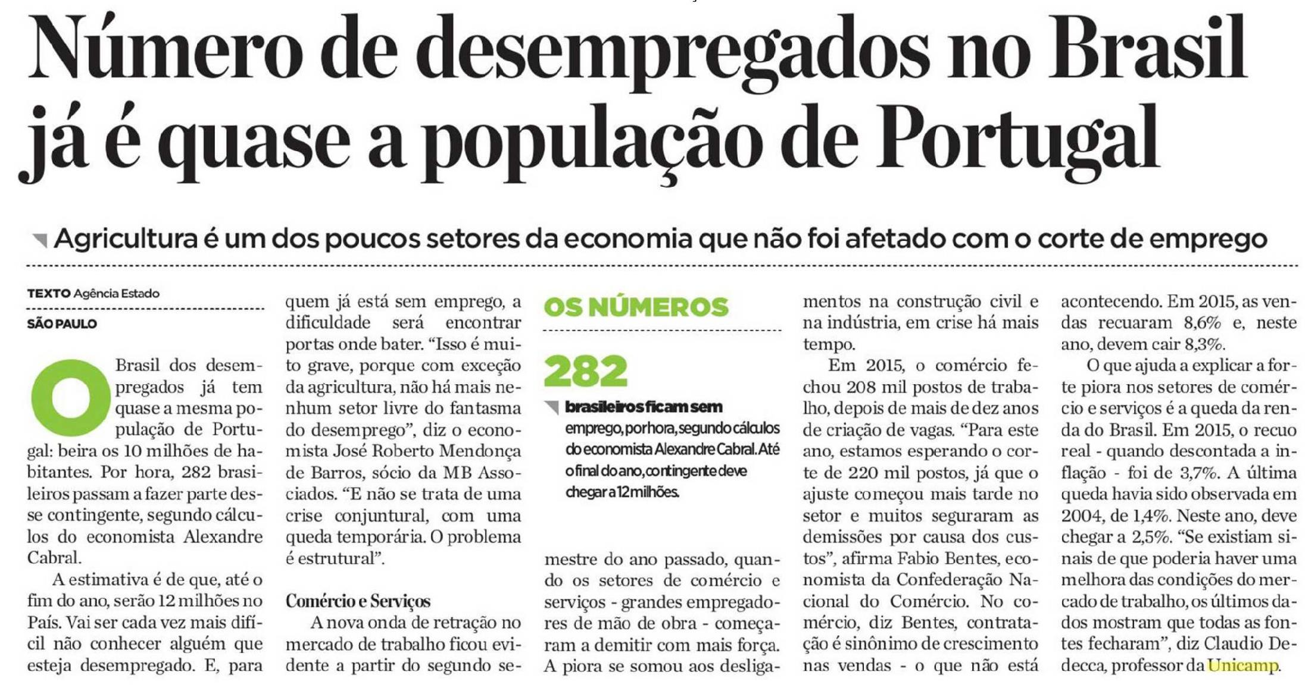
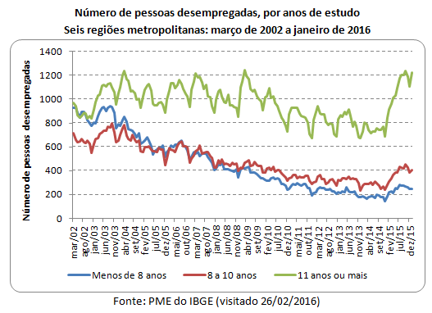
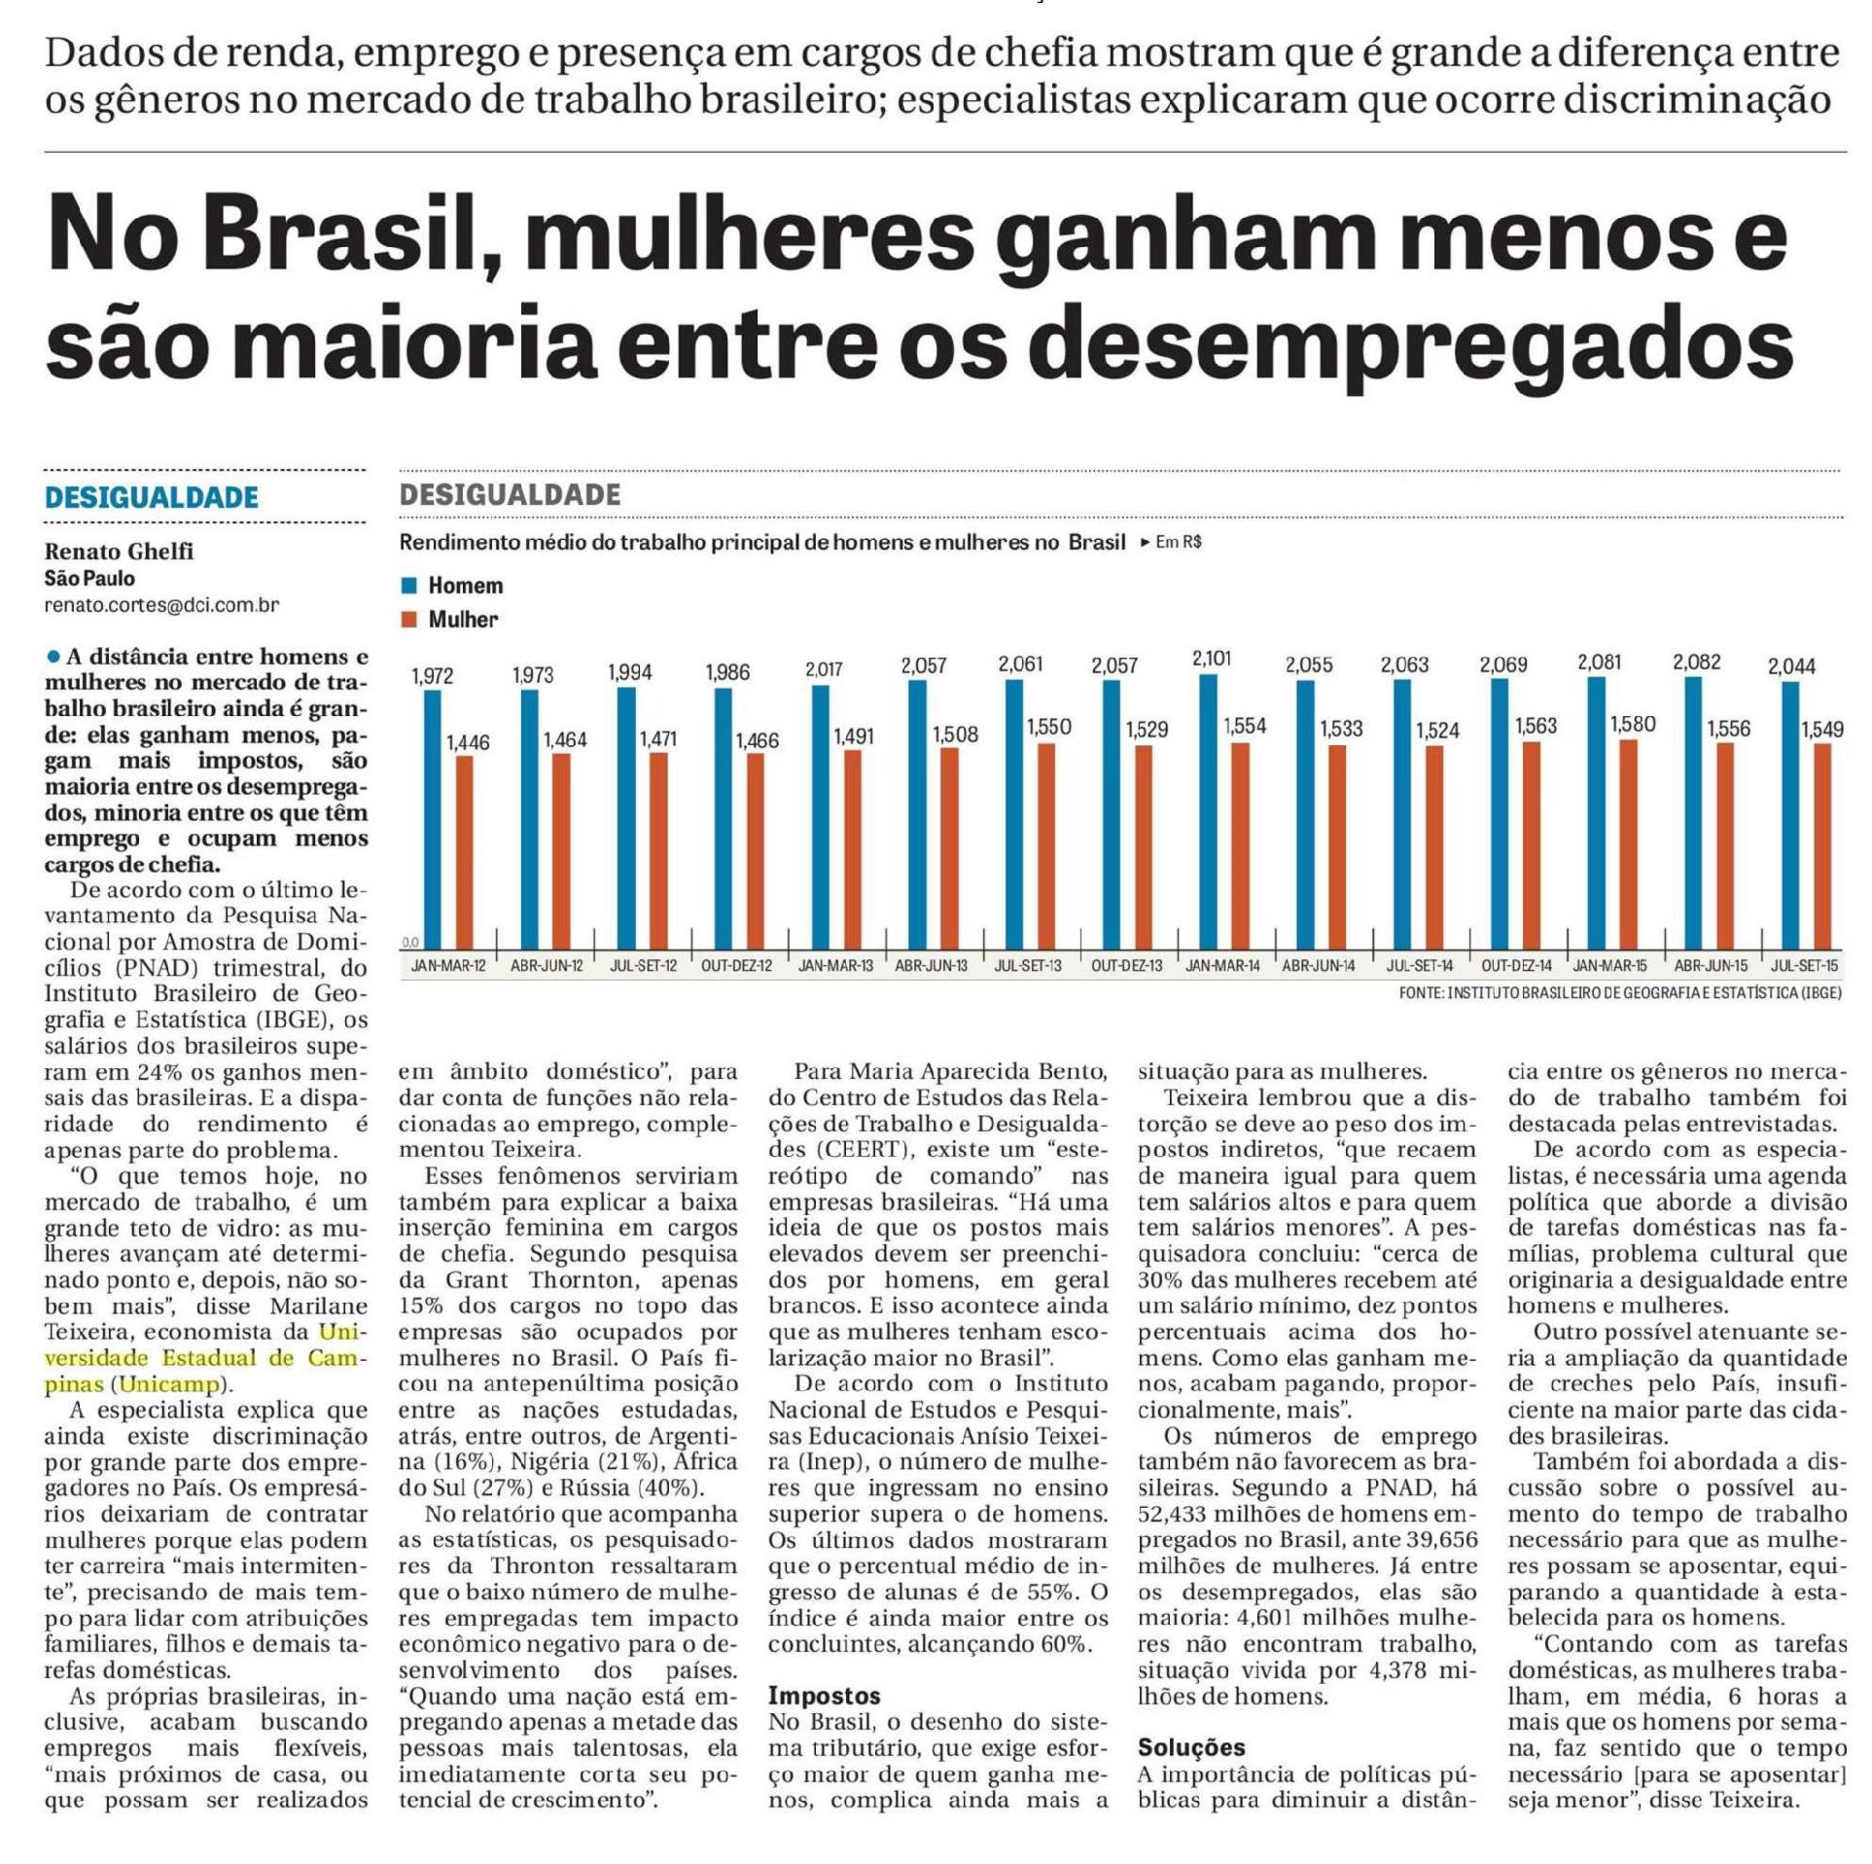

“População brasileira cresce e chega a 206,08 milhões de habitantes” (IBGE)
“Até julho, foram fechadas 1.766.024 vagas formais de trabalho” (CAGED)
Taxa de desemprego no 2° semestre de 2016 chega a 11,3%

Slide 5
RELAÇÃO DAS 55 AMEAÇAS À DIREITOS TRAMITANDO NO PARLAMENTO
Fonte: DIAP
1. Regulamentação da terceirização sem limite permitindo a precarização das relações de trabalho (PL 4302/1998 – Câmara, PLC 30/2015 - Senado, PLS 87/2010 – Senado);
2. Redução da idade para início da atividade laboral de 16 para 14 anos (PEC 18/2011 – Câmara);
3. Instituição do Acordo extrajudicial de trabalho permitindo a negociação direta entre empregado e empregador (PL 427/2015 – Câmara);
4. Impedimento do empregado demitido de reclamar na Justiça do Trabalho (PL 948/2011 – Câmara e PL 7549/2014 - Câmara);
5. Suspensão de contrato de trabalho (PL 1875/2015 – Câmara);
6. Prevalência do negociado sobre o legislado (PL 4193/2012 - Câmara);
7. Prevalência das Convenções Coletivas do Trabalho sobre as Instruções Normativas do Ministério do Trabalho e Emprego - MTE (PL 7341/2014 - Câmara);
8. Livre estimulação das relações trabalhistas entre trabalhador e empregador sem a participação do sindicato (PL 8294/2014 - Câmara);
9. Regulamentação do trabalho intermitente por dia ou hora (PL 3785/2012 - Câmara);
10. Estabelecimento do Código de Trabalho (PL 1463/2011 - Câmara);
11. Redução da jornada com redução de salários (PL 5019/2009 - Câmara);
12. Vedação da ultratividade das convenções ou acordos coletivos (PL 6411/2013 – Câmara);
13. Criação de consórcio de empregadores urbanos para contratação de trabalhadores (PL 6906/2013 - Câmara);
14. Regulamentação da EC 81/2014, do trabalho escravo, com supressão da jornada exaustiva e trabalho degradante das penalidades previstas no Código Penal (PL 3842/2012 – Câmara, PL 5016/2005 – Câmara e PLS 432/2013 - Senado);

Slide 6
RELAÇÃO DAS 55 AMEAÇAS À DIREITOS TRAMITANDO NO PARLAMENTO
Fonte: DIAP
15.Estabelecimento do Simples Trabalhista criando outra categoria de trabalhador com menos direitos (PL 450/2015 – Câmara);
16. Extinção da multa de 10% por demissão sem justa causa (PLP 51/2007 – Câmara e PLS 550/2015 - Senado);
17. Susta a Norma Regulamenta (NR) 12 sobre Segurança no Trabalho em Máquinas e Equipamentos (PDC 1408/2013 – Câmara e PDS 43/2015 - Senado);
18. Execução trabalhista e aplicação do princípio da desconsideração da personalidade jurídica (PL 5140/2005 - Câmara);
19. Deslocamento do empregado até o local de trabalho e o seu retorno não integra a jornada de trabalho (PL 2409/2011 – Câmara);
20. Susta Norma Regulamentadora 15, do Ministério do Trabalho Emprego, que regula as atividades de trabalhadores sob céu aberto (PDC 1358/2013 – Câmara);
21. Susta as Instruções Normativas 114/2014 e 18/2014, do Ministério do Trabalho, que disciplinam a fiscalização do trabalho temporário (PDC 1615/2014 – Câmara);
22. Estabelecimento da jornada flexível de trabalho (PL 2820/2015 – Câmara e PL 726/2015 - Câmara);
23.Estabelecimento do trabalho de curta duração (PL 3342/2015 - Câmara);
24. Transferência da competência para julgar acidente de trabalho nas autarquias e empresas públicas para a Justiça Federal (PEC 127/2015 - Senado);
25. Aplicação do Processo do Trabalho, de forma subsidiária, as regras do Código de Processo Civil (PL 3871/2015 – Câmara);
26. Reforma da execução trabalhista (PL 3146/2015 - Câmara).
27. Substitutivo apresentado na CAPADR estabelece a inexigibilidade do cumprimento simultâneo dos requisitos de “utilização da terra” e de “eficiência na exploração” para comprovação da produtividade da propriedade rural (PL 5288/2009 – Câmara);

Slide 7
RELAÇÃO DAS 55 AMEAÇAS À DIREITOS TRAMITANDO NO PARLAMENTO
Fonte: DIAP
28.Alteração da Lei 5.889/1973, que estatui normas reguladoras do trabalho rural, e a Lei 10.101/2000, que dispõe sobre a participação dos trabalhadores no lucro ou resultados da empresa, visando a sua adequação e modernização (PLS 208/2012 – Senado);
29.Alteração da Lei no 1.079/1950, para definir como crime de responsabilidade de governador de Estado a recusa ao cumprimento de decisão judicial de reintegração de posse (PLS 251/2010 - Senado);
30.Alteração da Lei 8.629/1993, para dispor sobre a fixação e o ajuste dos parâmetros, índices e indicadores de produtividade (PLS 107/2011 - Senado);
31. Regulamentação da compra de terra por estrangeiros (PL 4059/2012 – Câmara e PL 2269/2007 - Câmara);
32. Alteração da Lei de Biossegurança para liberar os produtores de alimentos de informar ao consumidor sobre a presença de componentes transgênicos quando esta se der em porcentagem inferior a 1% da composição total do produto alimentício (PLC 34/2015 – Senado.
33. Dispensa do servidor público por insuficiência de desempenho (PLP 248/1998 - Câmara);
34. Instituição de limite de despesa com pessoal (PLP 1/2007 - Câmara);
35. Criação do Estatuto das Fundações Estatais (PLP 92/2007 - Câmara);
36. Regulamentação e retirada do direito de greve dos servidores (PLS 710/2011 – Senado; PLS 327/2014 – Senado; e PL 4497/2001 - Câmara); e
37. Extinção do abono de permanência para o servidor público (PEC 139/2015 – Câmara);
38. Fim da exclusividade da Petrobras na exploração do pré-sal (PL 6726/2013 - Câmara);
39. Estabelecimento de que a exploração do pré-sal seja feita sob o regime de concessão (PL 6726/2013);
40. Estabelecimento de independência do Banco Central (PEC 43/2015 - Senado);
41. Privatização de todas as empresas públicas (PLS 555/2015 - Senado);

Slide 8
RELAÇÃO DAS 55 AMEAÇAS À DIREITOS TRAMITANDO NO PARLAMENTO
Fonte: DIAP
42.Proibição de indicar dirigente sindical para conselheiros dos fundos de pensão públicos (PLS 388/2015 – Senado);
43. Estabelecimento do Código de Mineração (PL 37/2011 – Câmara);
44.Demarcação de terras indígenas (PEC 215/2000);
45. Cancelamento da política de Participação Social (PDS 147/2014 – Senado);
46. Alteração do Código Penal sobre a questão do aborto, criminalizando ainda mais as mulheres e profissionais de saúde (PL 5069/2013 - Câmara);
47. Retirada do texto das políticas públicas do termo "gênero" e instituição do Tratado de San José como balizador das políticas públicas para as mulheres. É um total retrocesso para todo ciclo das políticas (MPV 696/2015 - Senado);
48.Instituição do Estatuto do Nascituro - provavelmente maior ameaça aos direitos sexuais e reprodutivos das mulheres. Seria concretizada a criminalização generalizada das mulheres, inviabilizando, inclusive, o aborto previsto no Código Penal (PL 478/2007 - Câmara);
49. Instituição do Estatuto da Família - retrocesso para grupos LGTBs e mulheres: não reconhecimento como família - ficam fora do alcance de políticas do Estado (PL 6583/2013 – Câmara);
50. Redução da maioridade penal (PEC 115/2015 - Senado);
51. Instituição do Estatuto do desarmamento (PL 3722/2012 – Câmara);
52. Estabelecimento de normas gerais para a contratação de parceria público-privada para a construção e dministração de estabelecimentos penais (PLS 513/2011 –Senado);
53. Aumento do tempo de internação de adolescentes no sistema socioeducativo (PLS 2517/2015 - Senado);
54. Atribuição à Comissão de Constituição e Justiça e de Cidadania do exame do mérito das Propostas de Emenda à Constituição (PEC), acabando com as comissões especiais (PRC 191/2009 - Câmara); e
55. Alteração da Constituição para que entidades de cunho religioso possam propor Ações de Constitucionalidade perante o STF (PEC 99/2001 – Câmara).

Slide 9


Slide 10
Desafios
Direito ao Trabalho!
Implementação da Seguridade Social (saúde, previdência e assistência social)!
Articulação de conhecimento entre o movimento sindical, academia e serviços de saúde para troca de informações, dados e definição de estratégias compartilhadas!
Articulação Interministerial e efetivação de suas políticas!
  Política Nacional de Segurança e Saúde no Trabalho – Interministerial – MS/MPS/MTE (2012)
  Política Nacional do Trabalhador e da Trabalhadora – SUS MS (2012)
Controle Social para resistência dos projetos de lei em tramitação!
Um Movimento voltado, não só para as ações de saúde, mas também para um trabalho amplo de reunir toda a sociedade civil em projetos e políticas públicas para garantir os direitos dos trabalhadores.

Slide 11
“Toda pessoa tem direito ao trabalho, à livre escolha de emprego, a condições justas e favoráveis de trabalho e à proteção contra o desemprego.”
"Toda pessoa que trabalha tem direito a uma remuneração justa e satisfatória, que lhe assegure, assim como à sua família, uma existência compatível com a dignidade humana, e a que se acrescentarão, se necessário, outros meios de proteção social."
Declaração Universal dos Direitos Humanos, artigo 23º
“São direitos dos trabalhadores urbanos e rurais, além de outros que visem a melhoria se sua condição social: I relação de emprego protegida contra despedida arbitrária ou sem justa causa, nos termos de lei complementar, que preverá indenização compensatória entre outros direitos; II seguro desemprego em caso de desemprego involuntário; III fundo de garantia do tempo de serviço.”
Constituição Federal de 1988, artigo 7º

Slide 12

Controle SOCIAL
A historia do controle social no Brasil é sinônimo de luta e empenho de representantes da sociedade que dedicam tempo, esforço e até mesmo recursos materiais no processo que garante a participação popular na definição dos rumos da Saúde Pública.
A defesa de um Sistema Único de Saúde (SUS), de caráter universal, integral, equânime e com a participação e controle da sociedade, mais do que um sonho é ainda a bandeira de luta de todos aqueles que desejam uma sociedade mais justa e democrática, sem excluídos ou despossuídos.

Slide 13

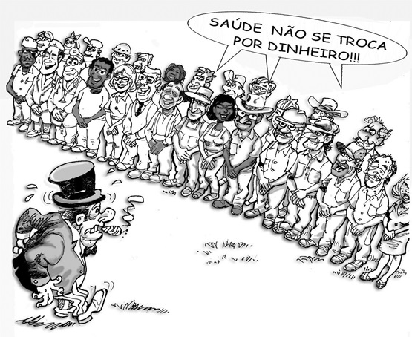
OBRIGADO!
Arnaldo Marcolino
diesat@diesat.org.br
“Nenhum Direito a Menos”
Departamento Intersindical de Estudos e Pesquisas de Saúde e dos Ambientes de Trabalho
Criado em 1980 pela iniciativa de diversas entidades sindicais diante da necessidade de compreender e atuar na temática da saúde dos trabalhadores e dos ambientes de trabalho;
Tem caráter científico cultural, educativo e de estudos por ser o primeiro órgão intersindical brasileiro a se dedicar às questões relacionadas à intersecção saúde e trabalho. Contribui ativamente para a formação de novas ideologias dentro desta área temática.
É hoje um importante assessor sobre as questões do meio ambiente, saúde e trabalho dentro dos movimentos sindicais e também dos movimentos sociais.
www.diesat.org.br

